Slide 1


Bilan avant une chirurgie pour RGO
Journée de l’Ouest – 10/03/2023
Valentin ARTAUD (Rennes)

Slide 2
Quelles questions se poser?
Comment en faire le diagnostic de façon certaine ?
Comment identifier les contre-indications à une chirurgie ?
Quels examens pourraient permettre de prédire l’efficacité de la chirurgie ?

Slide 3
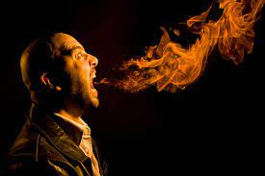
Reflux Gastro-oesophagien
Ascension d’une partie du contenu gastrique dans l’œsophage en dehors de tout effort de vomissement.
Pyrosis et régurgitations acides
10 à 20% de la population en Europe et aux Etats-Unis
<5% en Asie
Incidence : 0,5%/an
Dent J, al. Gut 2005.
Notes:
Postprandiale = Physiologique
Symptomes typique : Pyrosis et régurgitation.
Pathologique si >2/semaine et/ou lésions muqueuses œsophagiennes.
Nécessite une PEC pour l’amélioration des symptômes et le dépistage des complications, notamment de la survenue d’un EBO ou œsophage de Barrett qui est une condition précancéreuse.
L’incidence d’apparition d’un adénocarcinome sur EBO est estimée à 0,3 % par an et en constante augmentation dans les pays développés.
Incidence en augmentation, concerne nx cs en ville + AE de la QoL.
Symptome dig : Spécifique Pathognomonique Posturale (décubitus / antéflexion) (Douleur épigastrique, brûlure œsophagienne non ascendante, des éructations, ou même dysphagie.)
Symptomes extra dig : ORL Cardiologique Pneumologique Sommeil Bilan spécifique négatif RGO surestimé
Epidémio : !! Chiffre uniquement basé sur des douleurs typiques pas seulement découverte lésion ou symptomes atypiques »

Slide 4
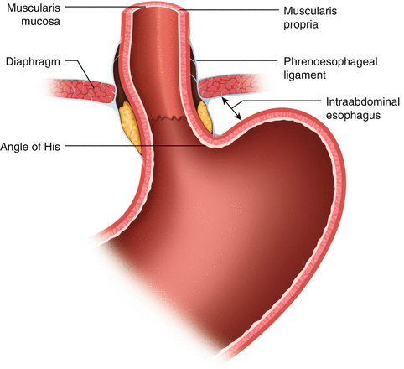
Physiopathologie
Dysfonction de la jonction œsogastrique :
  Relaxations transitoires du SIO (TLESRs)
  Hypotension du SIO
  Modification anatomique de la JOG
Pandolfino JE, al. Gastroenterology 2003
STEVEN SANDBERG-LEWIS, N.D., DHANP
Notes:
SIO = association musculaire externe à l’œsophage : L'œsophage est relié aux bords de l'hiatus œsophagien du diaphragme par le ligament phrénico-œsophagien (membrane de Laimer), une extension du fascia diaphragmatique inférieur.. + fibre musculaire formé par le diaphragme au niveau du hiatus œsophagien (pilier gauche) + angle de his
Zone d’hypertonie des cinq derniers centimètres de l’œsophage distal, sans substratum anatomique est la composante fonctionnelle de la continence cardiale.
Relaxations transitoires du sphincter inférieur de l'œsophage - TLESR mécanisme physiologie des éructations. C’est un réflexe actif à permettant à l'air de s'échapper de l'estomac.
Un déterminant principal de la maladie de reflux est une proportion accrue des TLESR associés au reflux acide plutôt qu'à l'évacuation des gaz seuls.
Le reflux acide avec les TLESR peut résulter d’un affaiblissement ou dilatation du hiatus diaphragmatique [11]. Une conformité accrue entraîne une augmentation de la section transversale luminale lors de l'ouverture qui à son tour entraîne une augmentation volume de reflux et une capacité réduite à limiter le reflux au gaz.
Hypotension du sphincter œsophagien inférieur - Seule une minorité de personnes atteintes de RGO ont un LES hypotendu (<10 mmHg) lorsqu'il est déterminé lors de mesures à jeun. Multifactoriel mais notamment le tabac ou certains médicament .
Augmentation brutale de la pression intra-abdominale.
La laxité de la fixation du diaphragme au niveau du SIO, une hernie hiatale, une distensibilité accrue de l'EGJ et une augmentation de la pression intra-abdominale (obésité) peuvent contribuer à une altération mécanique de l'EGJ.

Slide 5





Facteurs favorisants
Hernie hiatale
Obésité
Grossesse et hormones
Régime alimentaire et médicaments
Jones MP, al. Am J Gastroenterology 2001.
Corley DA, al. Gut 2007.
Zheng Z, al. Gastroenterology 2008
Notes:
HH : La gravité de l'oesophagite par reflux est en corrélation avec la taille de la hernie hiatale.
Les mécanismes comprennent une altération anatomique du SIO, une faible pression SIO et un seuil réduit pour provoquer une relaxation transitoire du sphincter inférieur de l'œsophage (TLESR) en réponse à une distension gastrique.
Chez les patients présentant une hernie hiatale, la localisation supradiaphragmatique de la poche acide postprandiale favorise le RGO.
L'obésité est un facteur de risque de RGO et d'œsophagite érosive l'augmentation de l'indice de masse corporelle était associée à une augmentation significative de la fréquence des symptômes du RGO Les mécanismes par lesquels l'obésité contribue au reflux sont incomplètement compris. Probablement en lien avec la pression intragastrique et le gradient de pression gastro-œsophagien.
L'obésité augmente aussi le risque de HH
Les brûlures d'estomac surviennent dans 30 à 50% des grossesses. Cela est probablement dû à des facteurs hormonaux (œstrogènes et progestérone réduisant le tonus des SOI) et à des facteurs mécaniques possibles (utérus gravide)
Régime alimentaire et médicaments — Certains aliments (graisses, chocolat, menthe poivrée), la caféine, l'alcool, le tabagisme et plusieurs médicaments (p. ex., anticholinergiques, nitrates, inhibiteurs calciques, antidépresseurs tricycliques, opioïdes, théophylline, diazépam, barbituriques) peuvent provoquer ou exacerber le reflux en induisant une hypotension LES.

Slide 6
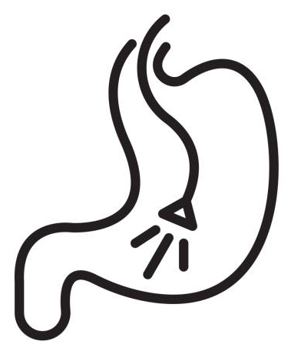
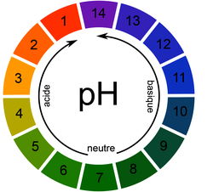
Comment faire le diagnostic de RGO ?

Slide 7
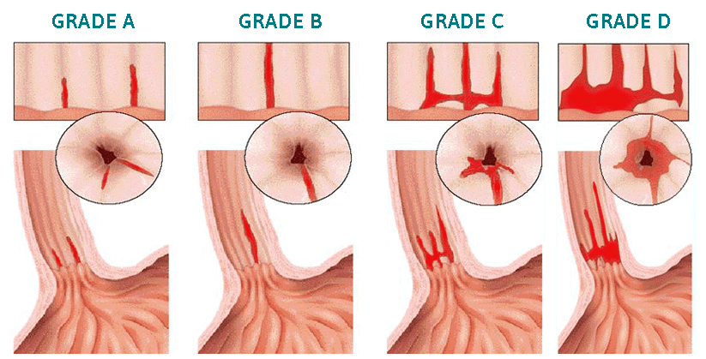
FOGD
Affirmer le diagnostic
Notes:
FOGD permet d’affirmer le diagnostic de RGO lorsqu’elle montre des lésions d’œsophagite, érosives ou ulcérées (au minimum une œsophagite de grade B ou C selon la classification de Los Angeles, avec des ulcérations de plus de 5 mm ou confluentes/circonférentielles).
Au maximum, l’exploration peut conduire au diagnostic d’EBO ou de sténose peptique qui sont des complications du RGO.
Classification de LA :
A : lesion de 5 mm max sans atteindre les sommets des plis
B : lésion de 5 mm min sans atteindre les sommets
C : Lésion entre deux sommets mais moins de 75% de le circonf
D: Lésion touchant plus de 75% de la circonf

Slide 8
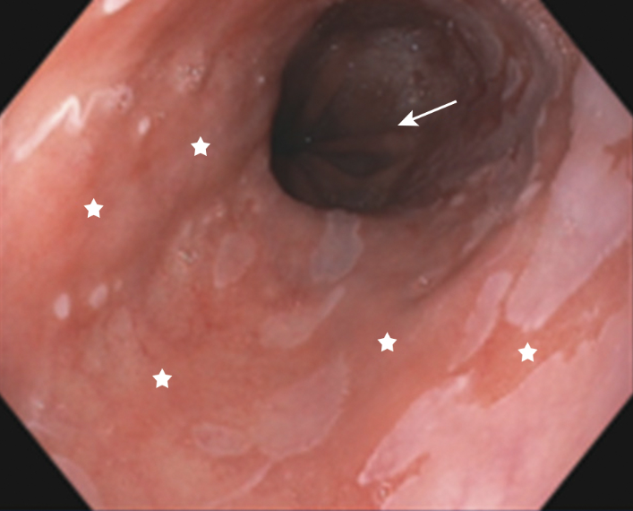
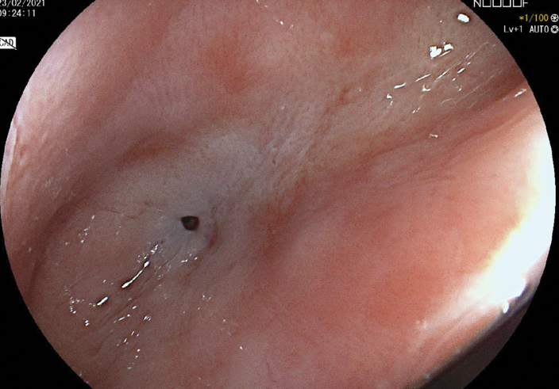

Slide 9
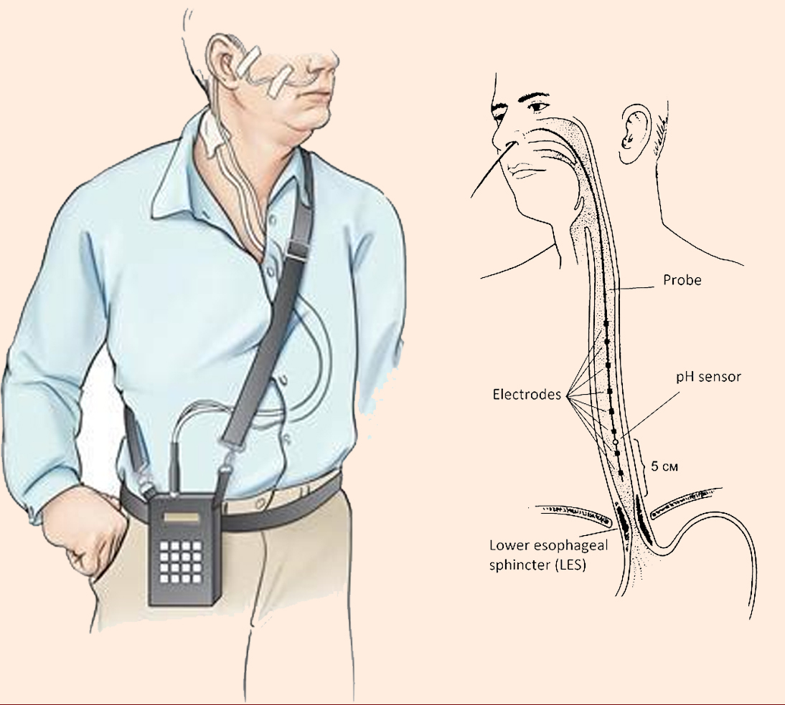
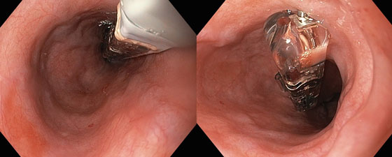
pH-métrie
Démontrer l’existence d’un RGO
Concordance avec les symptômes
Notes:
Démontrer l’existence d’un RGO pathologique et la responsabilité du RGO dans la survenue des symptômes
Mesure continue du pH œsophagien sur au moins 24 heures couplée à celle des symptômes
Arrêt des IPPs (> 8 jours) et antiacides (>2 jours)
En ambulatoire (conditions de vie habituelles).
Cathéter par voie trans-nasale jusqu’à 5 cm au-dessus du bord proximal du SIO,
Patient vigile, à jeun, avec ou sans anesthésie locale.
pH-métrie sans fil (Bravo®) Enregistrement plus long (48 à 96 h) Limité par son cout

Slide 10
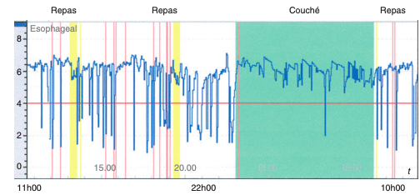
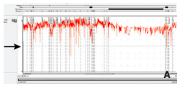
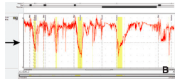
Explorations fonctionnelles de l’œsophage – EMC
Physiopathologie du reflux gastro-œsophagien - EMC
Notes:
Le temps d’exposition acide (TEA) : temps où le pH < 4
Plus reproductible
Prédictif de la réponse au traitement médical et chirurgical.
Un TEA < 4 % élimine un RGO pathologique
Un TEA > 6 % confirme le diagnostic de RGO pathologique.
Entre 4 % et 6 %, le TEA ne permet pas de conclure.
Le nombre de reflux acides est moins bien corrélé à la réponse au traitement.
Physiologique <40/24 heures et pathologique > 80/24 heures.

Slide 11
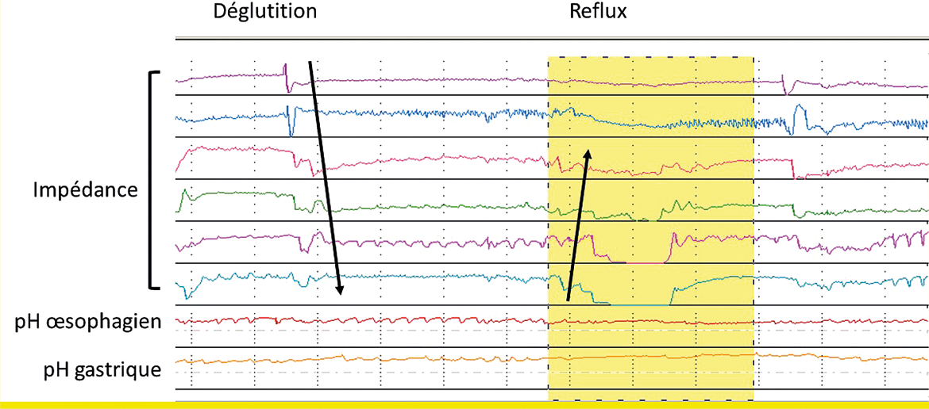
pH-impédancemétrie
Caractériser les épisodes de reflux
Notes:
L’impédancemétrie permet de caractériser les épisodes de reflux liquides (acides ou non)
la présence d’air ou de liquide dans l’œsophage est détectée par les changements de résistance au courant électrique entre les électrodes d’impédance : en présence de liquide, l’impédance diminue entre ces deux électrodes alors qu’elle augmente en présence d’air.
Modalité de mise en œuvre semblable à la phmétrie mais mesure possible sous IPP
Surtout utile en cas de symptôme atypique ou de persistance des symptomes malgre la prise d’IPPS

Slide 12
Peut-on se passer de la pH-métrie ?
En cas de diagnostic avéré par la FOGD ou une réponse complète aux IPPs
Notes:
En cas de diagnostique avéré par la FOGD ou une reponse complète aux IPPs
La réaliser si absence de lésion à la FOGD malgré symptômes typique
Ou réponse partielle au IPPs (Reflux non acide)

Slide 13

Le patient idéal ?
Patient jeune
RGO certain
Symptômes typiques
Bonne efficacité des IPPs
Notes:
Tout patient avec un RGO confirmé :
avec récidive des symptômes dès l’arrêt du traitement médical et souhaitant éviter une dépendance au traitement médical. Les patients répondant aux IPP sont les meilleurs candidats à la chirurgie
insuffisamment amélioré sous traitement médical ; si les IPP sont souvent efficaces sur le contrôle de l’acidité gastrique, ils n’éliminent pas les symptômes liés aux régurgitations;
les patients avec RGO compliqué : grande HH, brachyœsophage, sténose peptique, endobrachyœsophage (EBO) symptomatique, œsophagite réfractaire ;
les patients avec symptômes atypiques (asthme, toux, etc.), sous réserve d’un bilan comprenant une pH-impédancemétrie, permettant d’affirmer la corrélation des symptômes avec des épisodes de reflux

Slide 14
Eliminer une contre-indication à la chirurgie : la manométrie

Slide 15
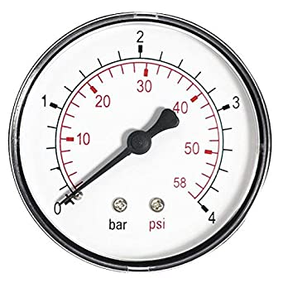
Manométrie
Etudier les variations de pression intra-oesophagienne
Manométrie Haute résolution (MHR)
Notes:
La manométrie œsophagienne est l’examen de référence pour le diagnostic de troubles moteurs œsophagiens. Cet examen consiste à étudier les variations de pression intra-œsophagienne qui reflètent l’activité contractile œsophagienne.
L’examen est réalisé chez un sujet à jeun, à l’aide d’un cathéter introduit par voie transnasale. Lors d’un protocole de déglutition, la relaxation de la jonction œsogastrique et la survenue de contraction œsophagienne sont étudiées.
La classification des troubles moteurs œsophagiens la classification de Chicago.
Elle permet de distinguer les défauts de relaxation de la jonction œsogastrique :
- l’achalasie et l’obstruction fonctionnelle de la jonction œsogastrique,
- les troubles majeurs du péristaltisme, comprenant les spasmes œsophagiens, l’œsophage marteau-piqueur
les troubles mineurs du péristaltisme comprenant le syndrome de motricité inefficace.
La manométrie est indiquée en cas de dysphagie, de douleurs thoraciques pseudo-angineuses avec bilan cardiaque négatif, et de bilan avant chirurgie anti-reflux. Elle peut également être réalisée dans le bilan de certaines connectivites.
On distingue deux techniques, la manométrie conventionnelle et la manométrie de haute résolution.
En manométrie conventionnelle, les variations de pression sont mesurées en 4 à 10 points dans l’œsophage et représentées sous forme de courbe (une courbe pour chaque niveau de mesure) alors qu’en manométrie de haute résolution les variations de pression sont mesurées en 21 à 36 points et représentées sous forme topographique.
La supériorité de la manométrie de haute résolution par rapport à la manométrie conventionnelle a été démontrée et la manométrie de haute résolution est désormais l’examen de référence pour le diagnostic des troubles moteurs œsophagiens.

Slide 16
SIO pas un sphincter à proprement parler
mais zone de haute pression

Slide 17
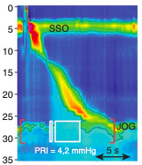
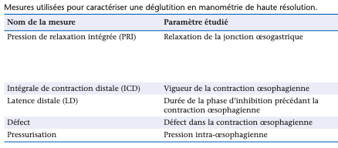
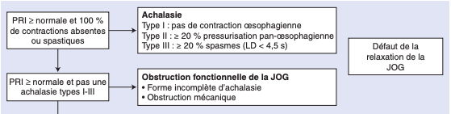
Manométrie œsophagienne – EMC
Notes:
La pression de relaxation intégrée (PRI) évalue la relaxation de la jonction œsogastrique (JOG) lors des déglutitions. Elle est correspond à la pression moyenne la plus faible sur quatre secondes contiguës ou non (carrés blancs) dans la fenêtre de déglutition (entre les deux crochets marrons). SSO : sphincter supérieur de l’œsophage.
B. L’intégrale de contraction distale correspond au produit de l’amplitude par la durée et par la longueur de la contraction, entre la zone de transition et la JOG (zone située dans le carré jaune). ICD : intégrale de contraction distale.
C. Le point de décélération de la contraction (PDC) est le point d’inflexion de la propagation de la contraction œsophagienne sur le contour isobarique 30 mmHg. La latence distale (LD) est la durée entre le début de l’ouverture du SSO et le PDC.
D. Le défect dans la contraction œsophagienne est mesurée à l’isocontour 20 mmHg.
E. La pressurisation distale est une augmentation de pression supérieure à 30 mmHg, homogène dans l’œsophage, située entre la contraction et la JOG.
F. La pressurisation pan-œsophagienne est une augmentation de pression homogène (supérieure à 30 mmHg) entre le SSO et la JOG.
Classification de Chicago. Les défauts de relaxation de la jonction œsogastrique (JOG) sont définis par une pression de relaxation intégrée (PRI) supérieure à la normale. Ils comportent l’achalasie et l’obstruction fonctionnelle de la JOG.
Les troubles majeurs du péristaltisme sont les spasmes œsophagiens (définis par la présence de contractions prématurées c’est-à-dire avec une latence distale [LD] < 4,5 s), l’œsophage marteau-piqueur (défini par la présence de contractions œsophagiennes hypertoniques avec une intégrale de contraction distale [ICD] > 8000 mmHg.s.cm) et les contractions absentes. Les troubles mineurs sont le syndrome de motricité inefficace et le péristaltisme fragmenté.
Achalasie est une contre indication à une PEC chirurgicale => risque majoré de dysphagie contrairement à l’obstruction fonctionnelle du SIO à l’origine d’un RGO où la chirurgie peut en améliorer les symptômes.

Slide 18
Notes:
Défauts de relaxation de la jonction œsogastrique (JOG).
L’achalasie de type I est caractérisée par une pression de relaxation intégrée (PRI) élevée (PRI >15 mmHg avec système MedtronicTM) et une absence de contraction œsophagienne.
B. L’achalasie de type II est caractérisée par une PRI élevée et au moins 20 % des déglutitions suivies de pressurisation pan-œsophagienne.
C. L’achalasie de type III est caractérisée par une PRI élevée et au moins 20 % de contractions prématurées (latence distale [LD] < 4,5 s).
D. L’obstruction de la JOG correspond à une PRI élevée et à la présence de contraction œsophagienne normale ou hypotonique.

Slide 19
Faut-il adapter sa chirurgie en fonction de la HRM ?

Slide 20
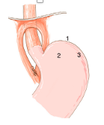
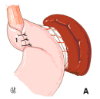
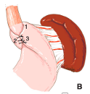
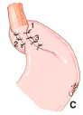
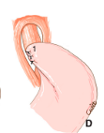
Montage chirurgical
NISSEN
TOUPET
DOR
EMC - Techniques chirurgicales - Appareil digestif
Notes:
A Nissen : large valve postérieur à 360° avec section VC
B Nissen Rosseti Valve plus étroite sans section de VC
C Toupet valve à 280° (moins de dyphagie)
D Dor valve antérieur, initialement prévention RGO après myotomie, possible rôle dans le TTT du RGO ?? Intérêt ?

Slide 21

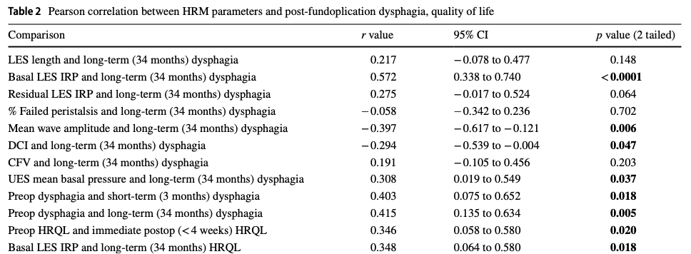
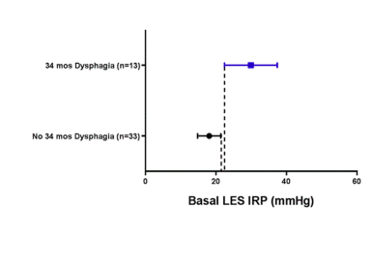
The role of preoperative high resolution manometry in predicting dysphagia after laparoscopic Nissen fundoplication.
Kapadia S, Osler T, Lee A, Borrazzo E. Surg Endosc. Mai 2018.

Slide 22

Laparoscopic fundoplication: Nissen versus Toupet two-year outcome of a prospective randomized study of 200 patients regarding preoperative esophageal motility.
Strate U, al. Surg Endosc. janv 2008.
Randomized clinical trial of laparoscopic total (Nissen) versus posterior partial (Toupet) fundoplication for gastro-oesophageal reflux disease based on preoperative oesophageal manometry.
Booth MI, al. Br J Surg. janv 2008.

Slide 23
Conclusion
Comment en faire le diagnostic de façon certaine ?
  pH-métrie et FOGD
Comment identifier les CI à une chirurgie ?
  MHR
Quels examens pourraient permettre de prédire l’efficacité de la chirurgie ?
  MHR mais sans pouvoir prédire la meilleure technique

Slide 24
Sources
Dent J, El-Serag HB, Wallander MA, Johansson S. Epidemiology of gastro-oesophageal reflux disease: a systematic review. Gut. mai 2005;54(5):710‑7.
Pandolfino JE, Shi G, Trueworthy B, Kahrilas PJ. Esophagogastric junction opening during relaxation distinguishes nonhernia reflux patients, hernia patients, and normal subjects. Gastroenterology. oct 2003;125(4):1018‑24.
Jones MP, Sloan SS, Rabine JC, Ebert CC, Huang CF, Kahrilas PJ. Hiatal hernia size is the dominant determinant of esophagitis presence and severity in gastroesophageal reflux disease. Am J Gastroenterol. juin 2001;96(6):1711‑7.
Corley DA, Kubo A, Zhao W. Abdominal obesity, ethnicity and gastro-oesophageal reflux symptoms. Gut. juin 2007;56(6):756‑62.
Zheng Z, Margolis KL, Liu S, Tinker LF, Ye W, Women’s Health Initiative Investigators. Effects of estrogen with and without progestin and obesity on symptomatic gastroesophageal reflux. Gastroenterology. juill 2008;135(1):72‑81.
Traitement chirurgical du reflux gastro-œsophagien de l’adulte - Goussens, A.; Hauters, P.; Legrand, M.; Closset, J.; Bertrand, C; EMC 2022
Explorations fonctionnelles de l’œsophage – Rivière, P.; Zerbib, F.; EMC 2020
Physiopathologie du reflux gastro-œsophagien - Zerbib, F.; Berger, A.; Rivière, P.; EMC 2021
Reflux gastroœsophagien - Zerbib, F.; Berger ; EMC 2021
Manométrie œsophagienne : principes et indications - Roman, S.; EMC 2020
Strate U, Emmermann A, Fibbe C, Layer P, Zornig C. Laparoscopic fundoplication: Nissen versus Toupet two-year outcome of a prospective randomized study of 200 patients regarding preoperative esophageal motility. Surg Endosc. janv 2008;22(1):21‑30.
Booth MI, Stratford J, Jones L, Dehn TCB. Randomized clinical trial of laparoscopic total (Nissen) versus posterior partial (Toupet) fundoplication for gastro-oesophageal reflux disease based on preoperative oesophageal manometry. Br J Surg. janv 2008;95(1):57‑63.
Kapadia S, Osler T, Lee A, Borrazzo E. The role of preoperative high resolution manometry in predicting dysphagia after laparoscopic Nissen fundoplication. Surg Endosc. 1 mai 2018;32(5):2365‑72.

Slide 25
MERCI

